Slide 1

Экологический проект
«В мире Капитошки» в группе младшего дошкольного возраста с 3 до 4 лет №4
Муниципальное бюджетное дошкольное
образовательное учреждение детский сад № 25 «Родничок»
Воспитатель: Полянская И.А

Slide 2
Без воды нельзя прожить.
Не умыться, не напиться без воды.
Листику не распуститься без воды.
Без воды прожить не могут
Птица, зверь и человек.
И поэтому всегда
Всем везде нужна вода.

Slide 3
Актуальность
Сколько удовольствия приносят детям игры с водой! Первые представления о воде складываются в младшем дошкольном возрасте: вода течет из крана, в весеннем ручейке, ее можно разлить.
В дошкольном детстве закладываются основы личности, в том числе позитивное отношение к природе, окружающему миру. Детский сад является первым звеном системы непрерывного экологического образования. Поэтому формирование у детей основы культуры рационального природопользования необходимо начинать с самого раннего возраста.

Slide 4
Цель проекта:
Ознакомление младших дошкольников со свойствами воды и со значением воды в жизни живых существ и человека.

Slide 5
Задачи проекта:
Для детей:
1.Развитие познавательных способностей детей в процессе совместной исследовательской деятельности, практических опытов с водой;
2.Формировать представления детей о значении воды в жизни человека;
3.Воспитание бережного отношения к воде.
Для педагогов:
1. Создать информационную базу: ознакомление с методическими разработками по данной теме.
2. Создать условия: для благополучного и комфортного состояния детей при проведении опытно-экспериментальной и досуговой деятельности по теме проекта; для пополнения развивающей среды детского сада новым дидактическим материалом, материалом для экспериментирования.

Slide 6
Для родителей:
1.Обогатить запас знаний родителей о роли экспериментирования на развитие мыслительных процессов, творческих способностей, на формирование трудовых навыков дошкольников.
2.Повышать активность родителей воспитанников и других членов семей в участии в различных формах партнерства с ДОУ
3.Создать условия для совместного сотрудничества детей и их родителей.

Slide 7
Результаты проекта:
Для детей:
Будут сформированы элементарные представления о воде, ее значении для человека, животных и растений.
Дети узнают о свойствах воды (прозрачная, льется, без запаха, без вкуса) в процессе практических опытов с водой.
Для воспитателя:
Улучшение работы по взаимодействию с родителями, активизация позиции родителей по воспитанию у детей социально – нравственных отношений.
Для родителей:
Расширение партнёрских отношений с педагогами.
Повышение педагогической культуры.
Проявление интереса к совместной деятельности с детьми, воспитателями.

Slide 8
Продукты проекта:
Для детей:
Выставка рисунков «Дождик, дождик пуще, будет травка гуще»
Изготовление разноцветных ледяных игрушек для елочки на участке «Ледяное украшение»
Для воспитателей:
Изготовление плаката «Для чего нужна вода»
Создание картотеки потешек о воде, умывании «Водичка, водичка умой мое личико…»
Предоставление проекта на конкурс «Проектирование детской деятельности»
Для родителей:
Выставка творческих работ «Чудесная капелька»

Slide 9
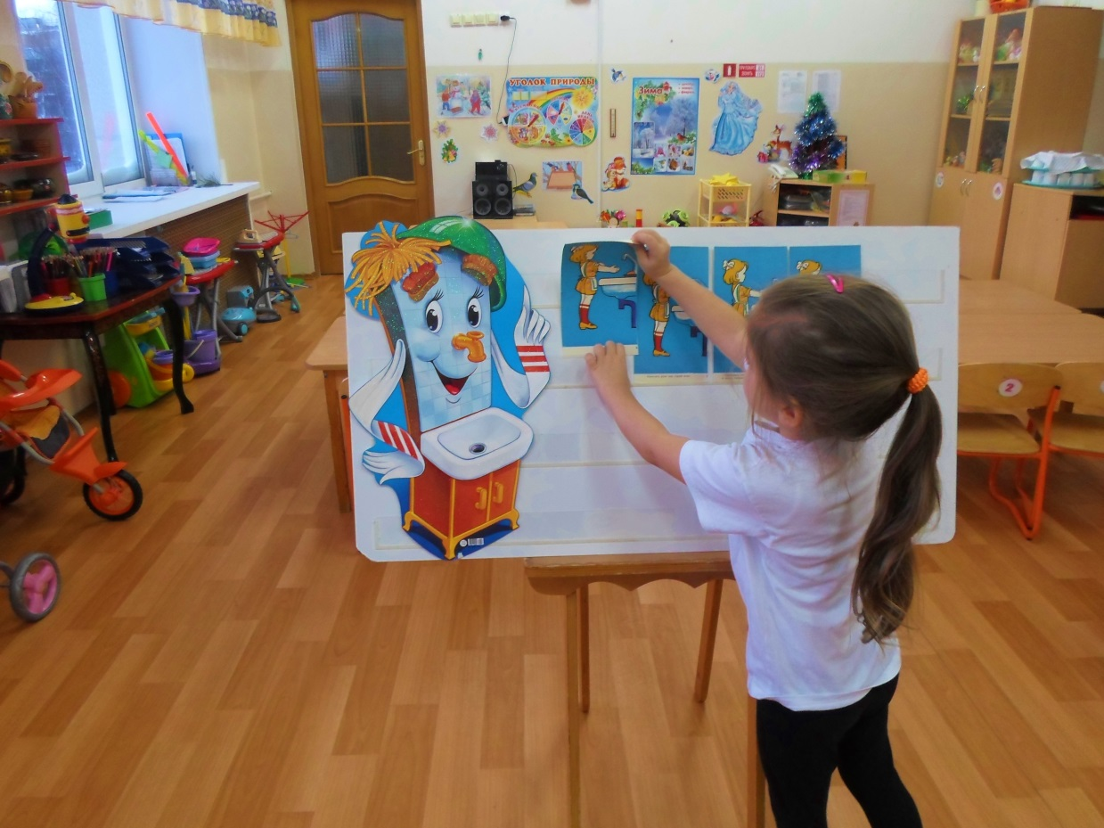
Реализация проекта:
Непосредственно-образовательная деятельность по ознакомлению с окружающим миром
«Чище мойся - воды не бойся

Slide 10
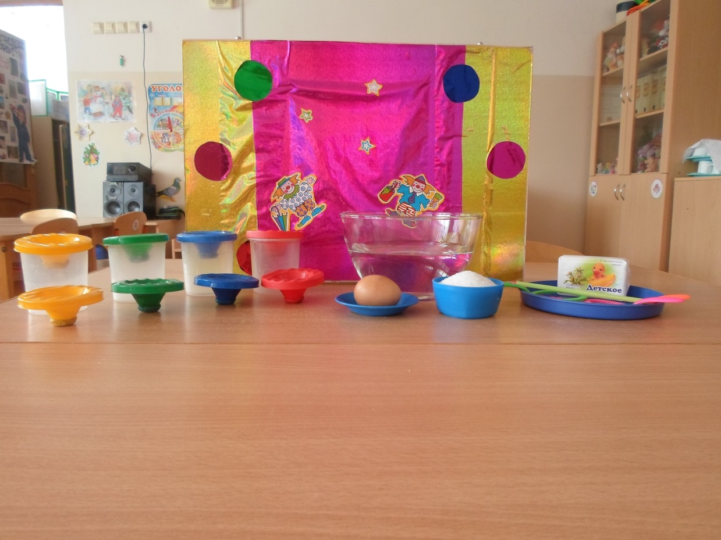
Досуг «Фокусы с водой» («Цветная водичка», «Плавающее яйцо», «Мыльные пузыри

Slide 11
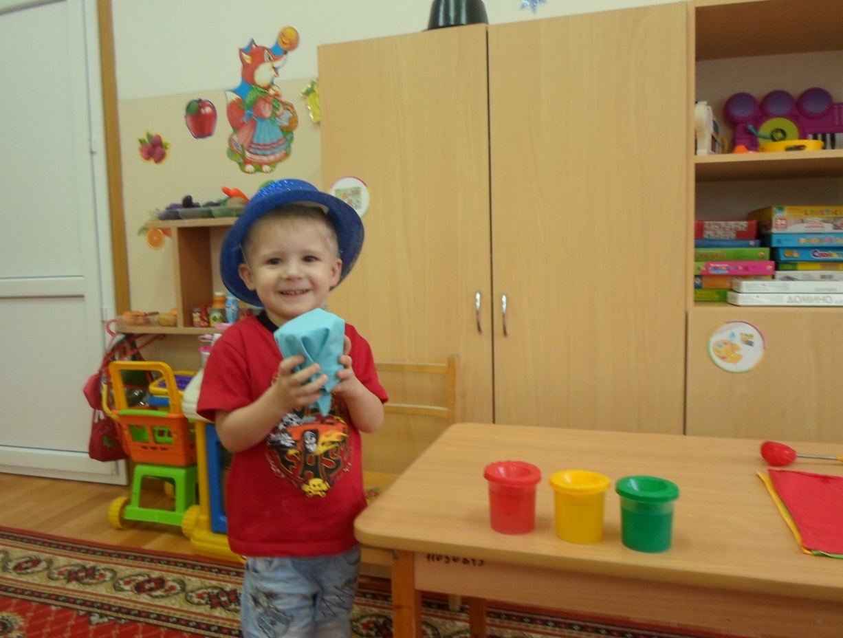

Slide 12
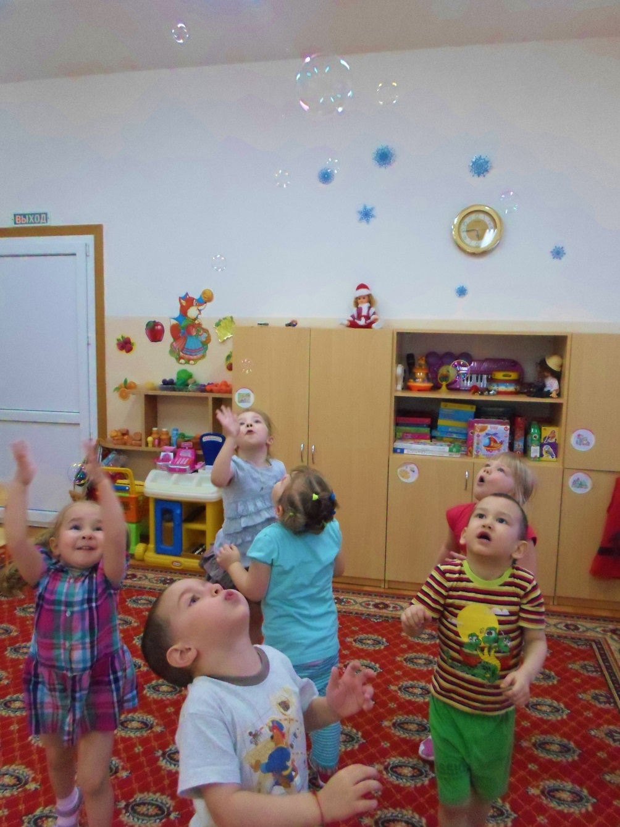

Slide 13
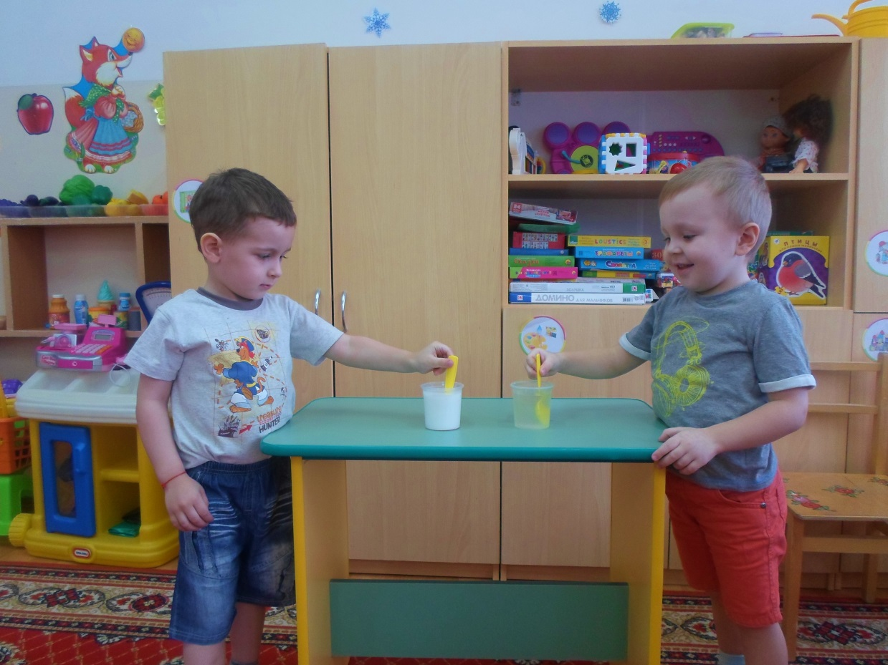
Опытно-экспериментальная деятельность: «Какой формы вода?» «Какого цвета вода?» «Вода – растворитель»,
«Замораживание цветной воды».

Slide 14
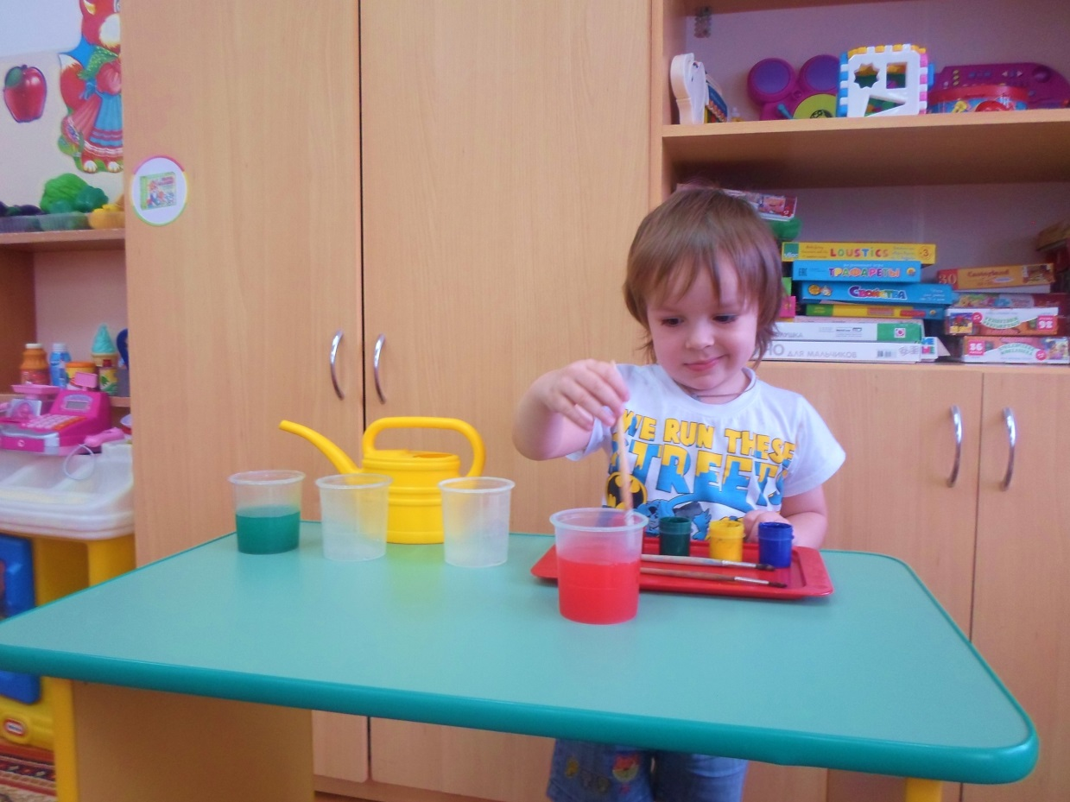

Slide 15
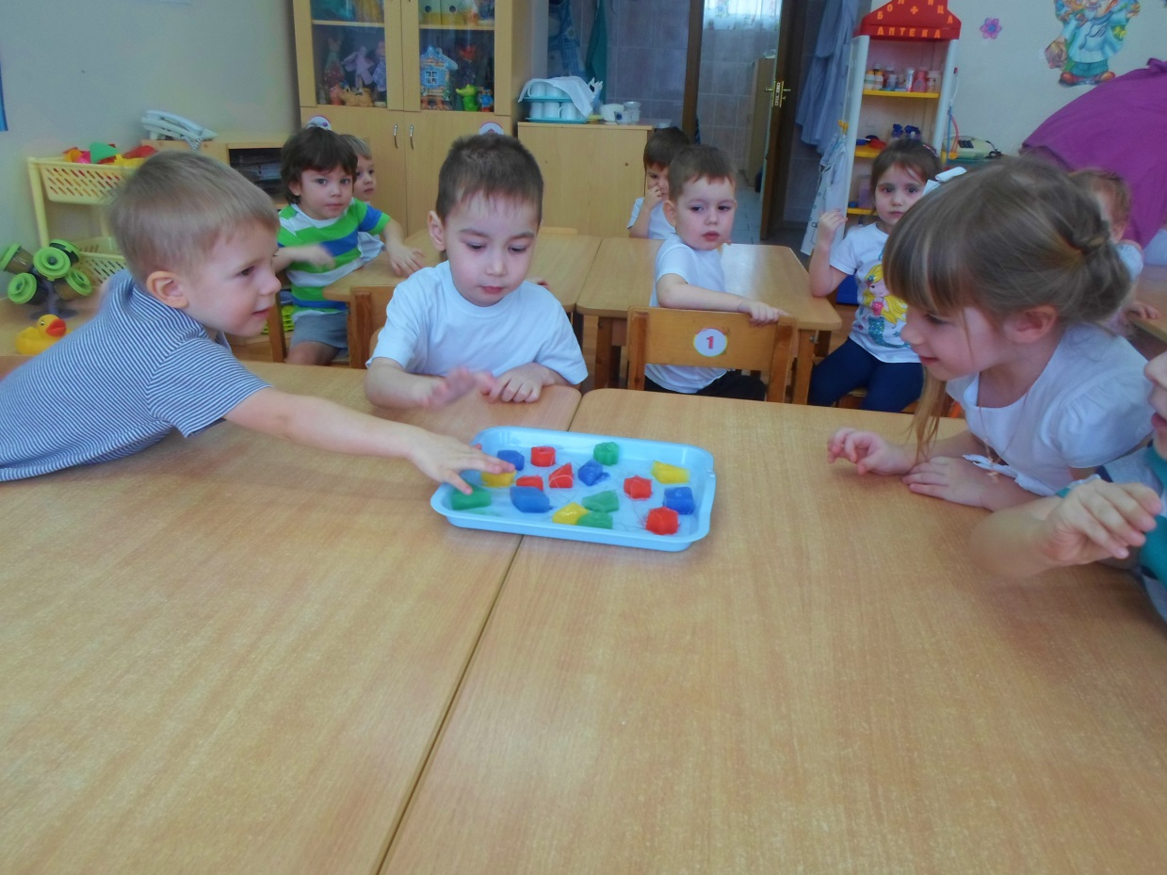
Изготовление разноцветных ледяных игрушек для елочки на участке «Ледяное украшение»

Slide 16
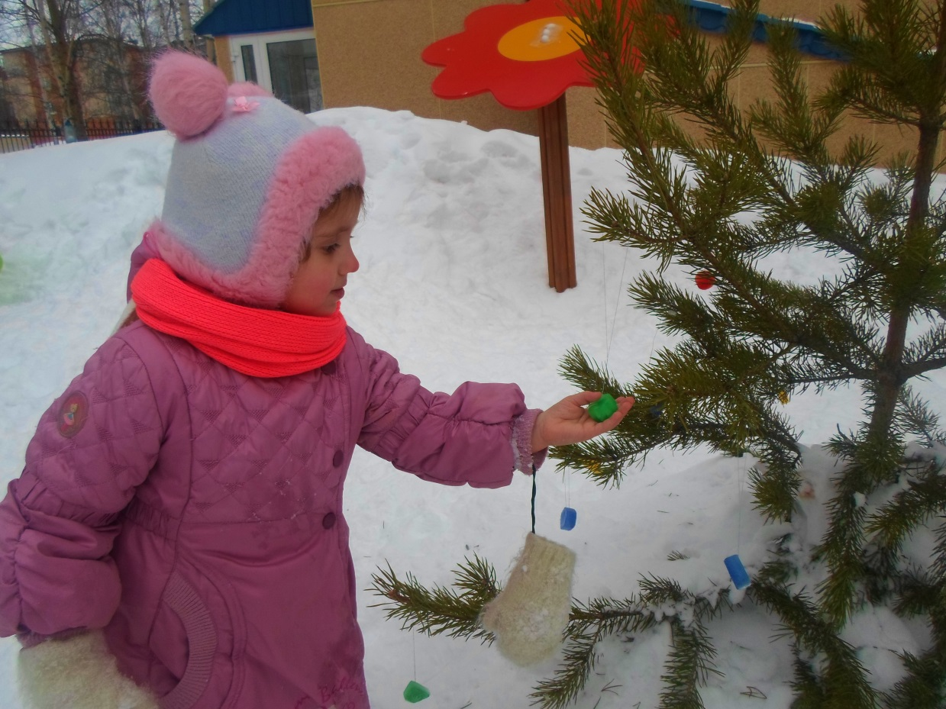

Slide 17
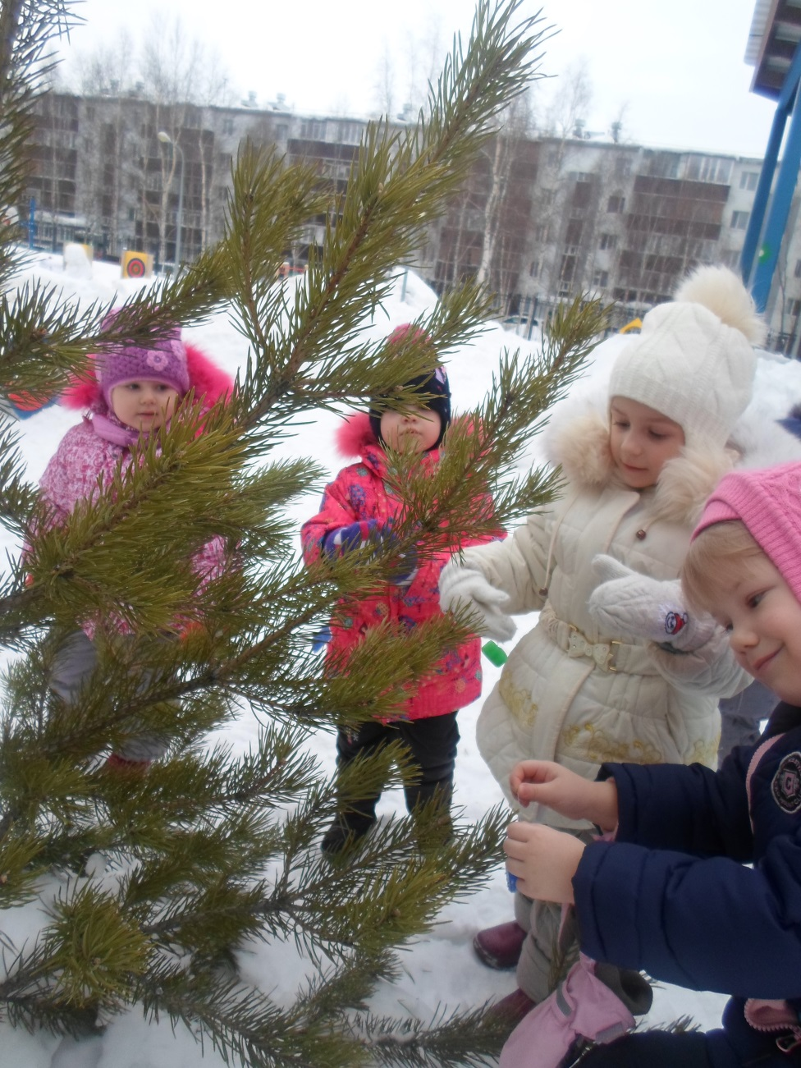

Slide 18
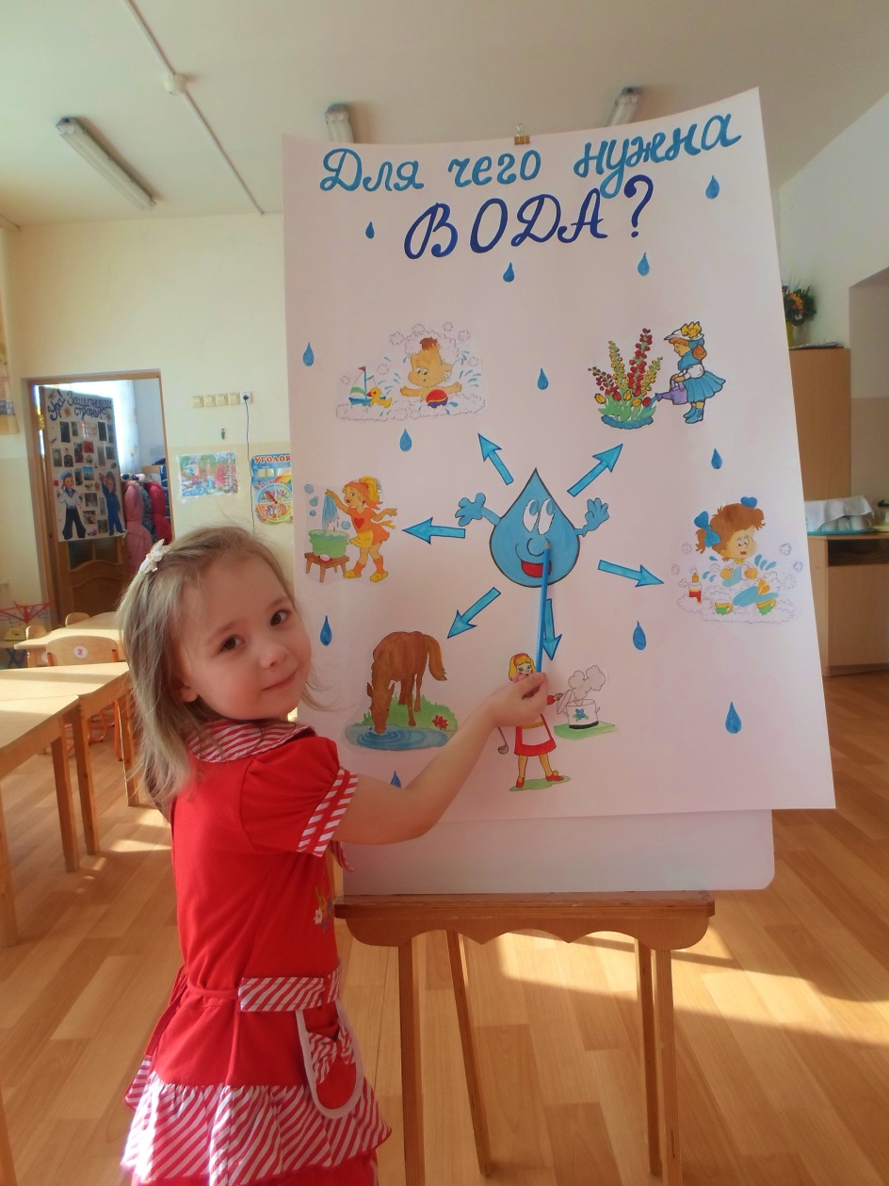
Изготовление плаката «Для чего нужна вода»

Slide 19
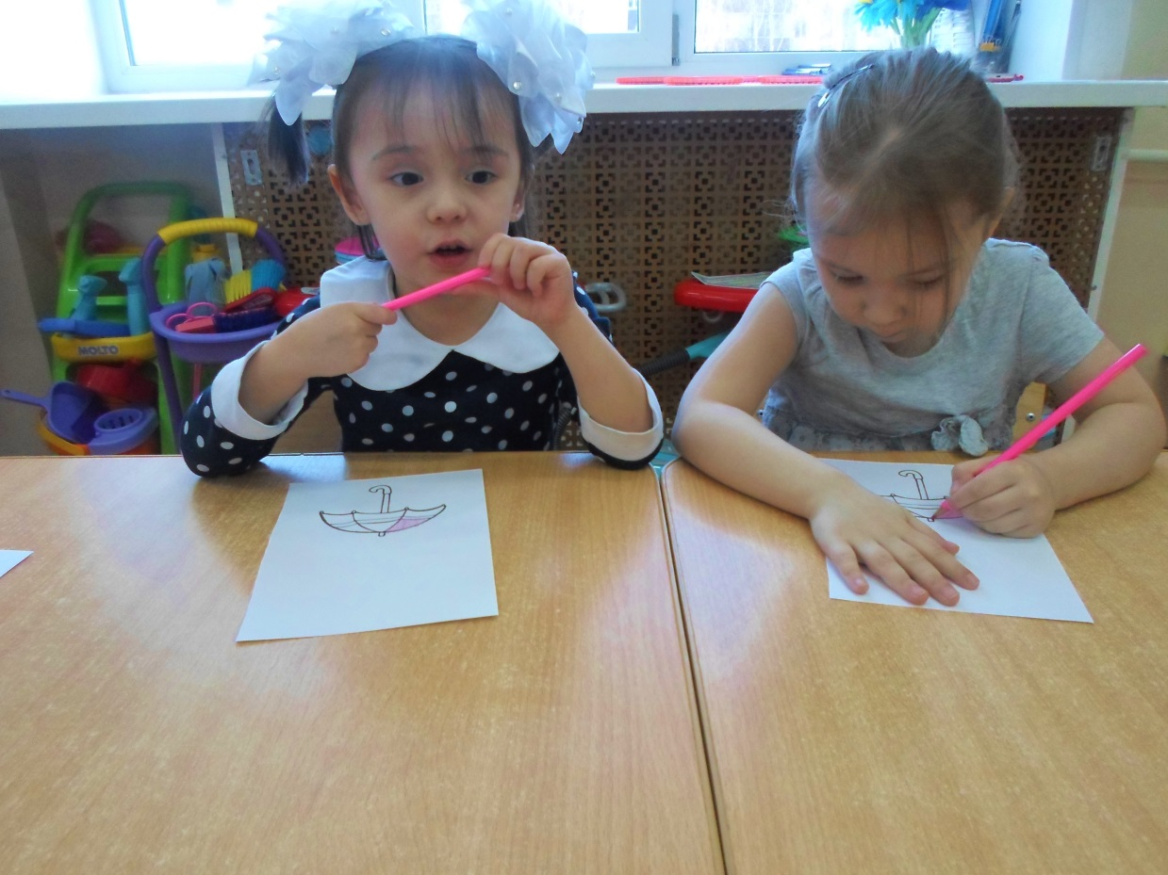
Выставка рисунков «Дождик, дождик пуще, будет травка гуще…»

Slide 20
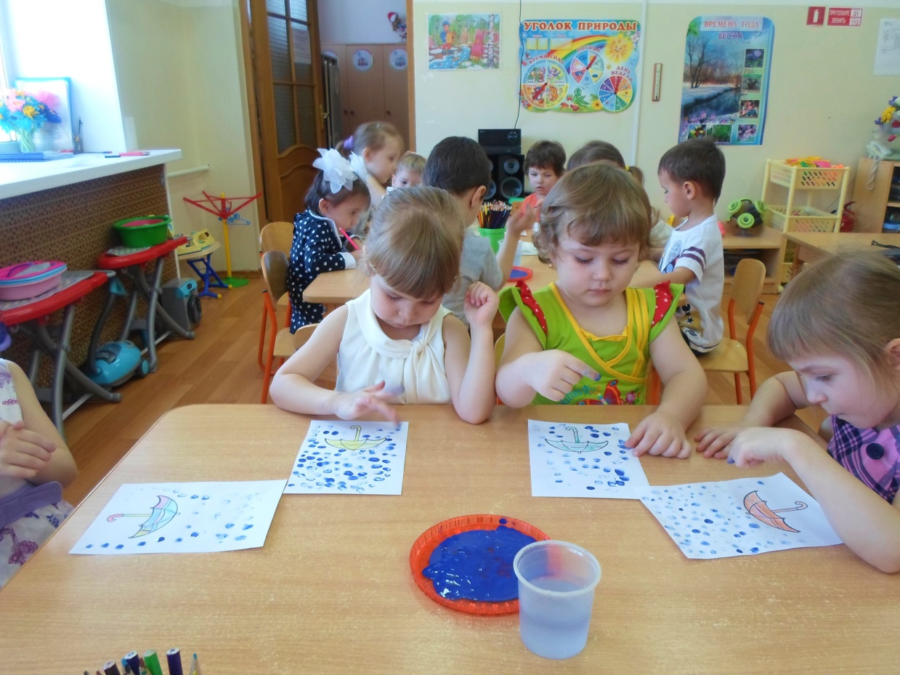

Slide 21
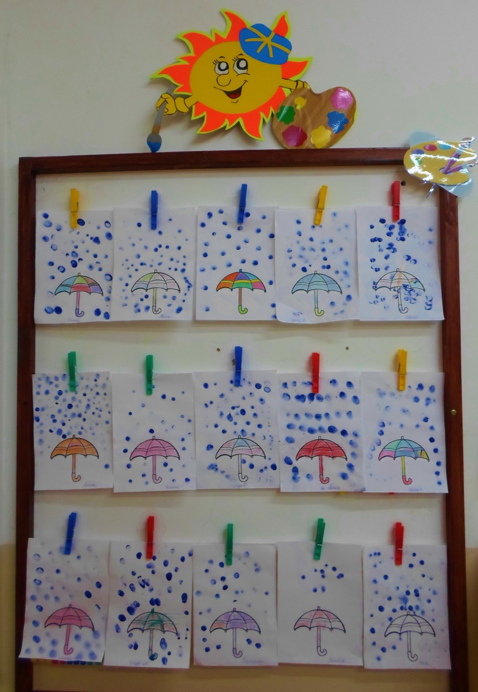

Slide 22
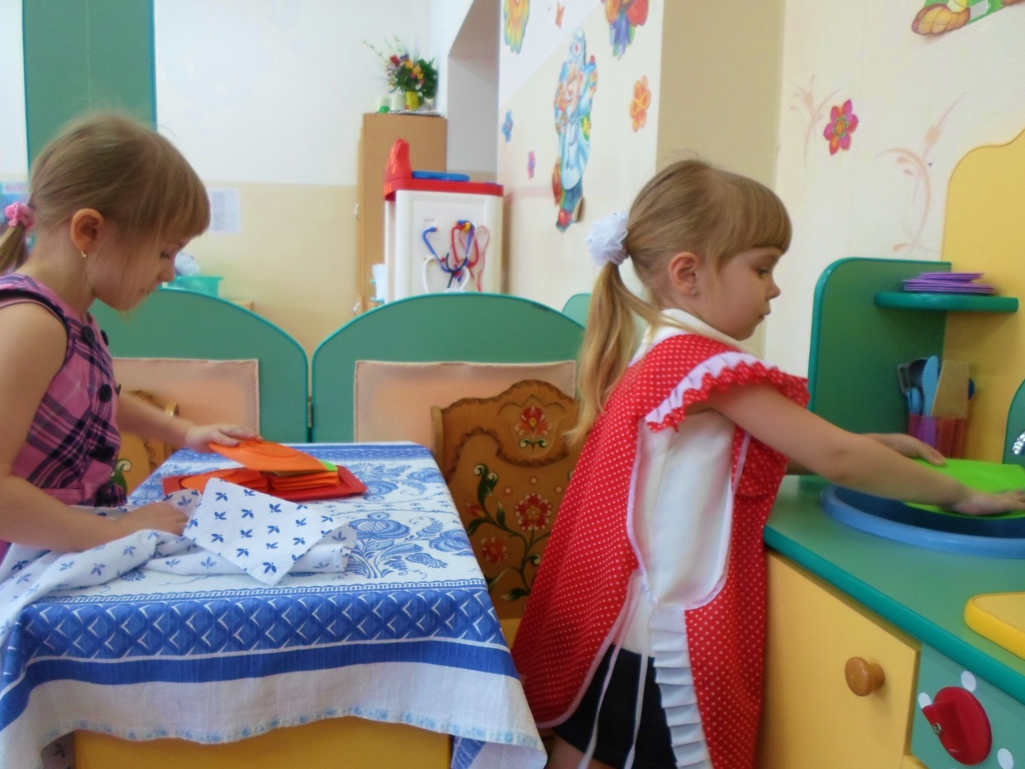
Сюжетно- ролевая игра «Моем посуду»

Slide 23
Сюжетно- ролевая игра «Моем посуду»

Slide 24
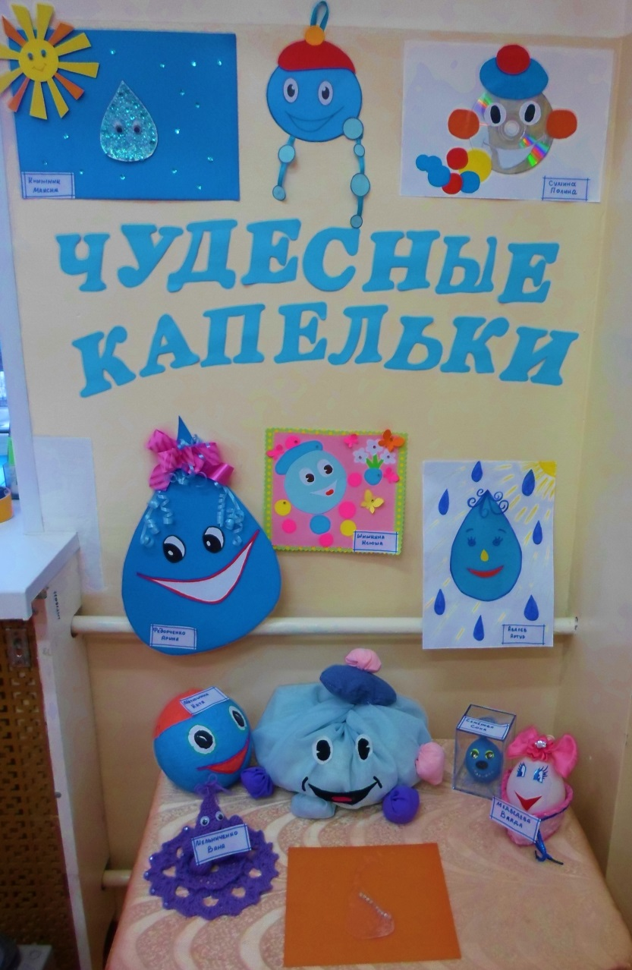
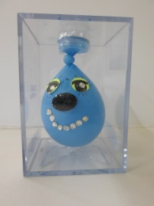
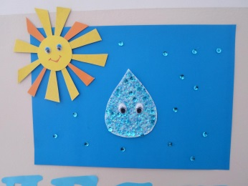
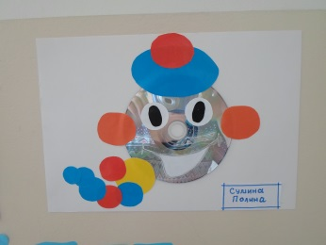
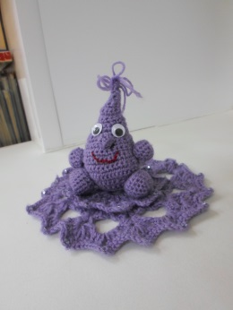
Выставка творческих работ «Чудесная капелька»

Slide 25
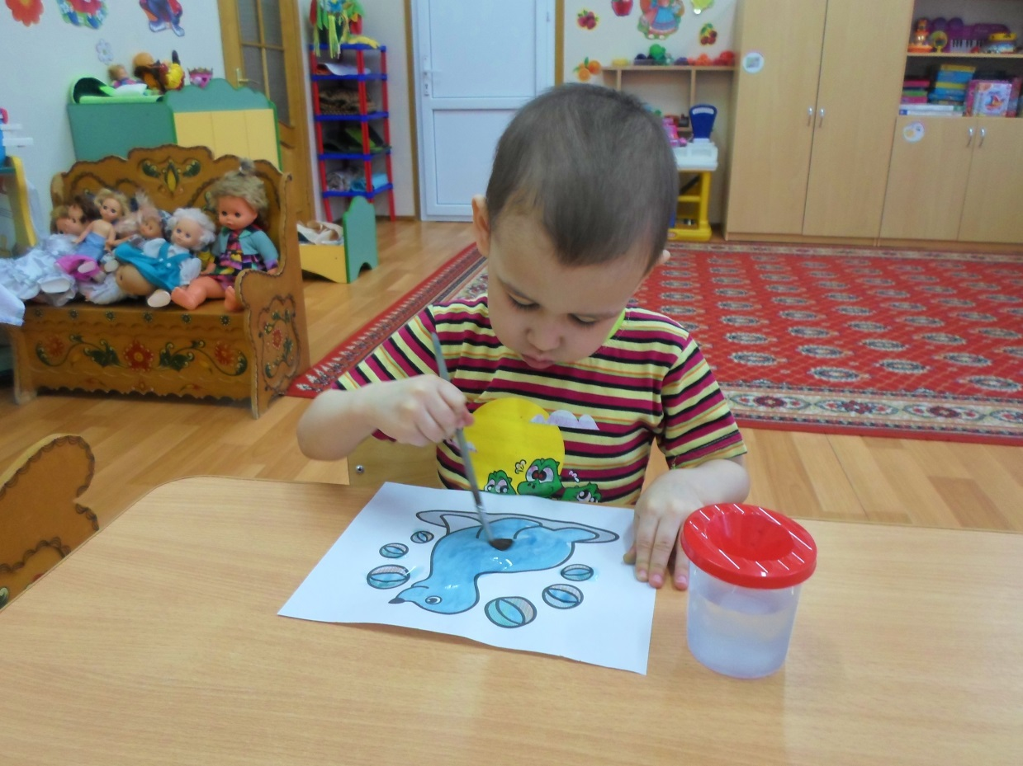
Раскрашивание раскрасок «Раскрась водой

Slide 26
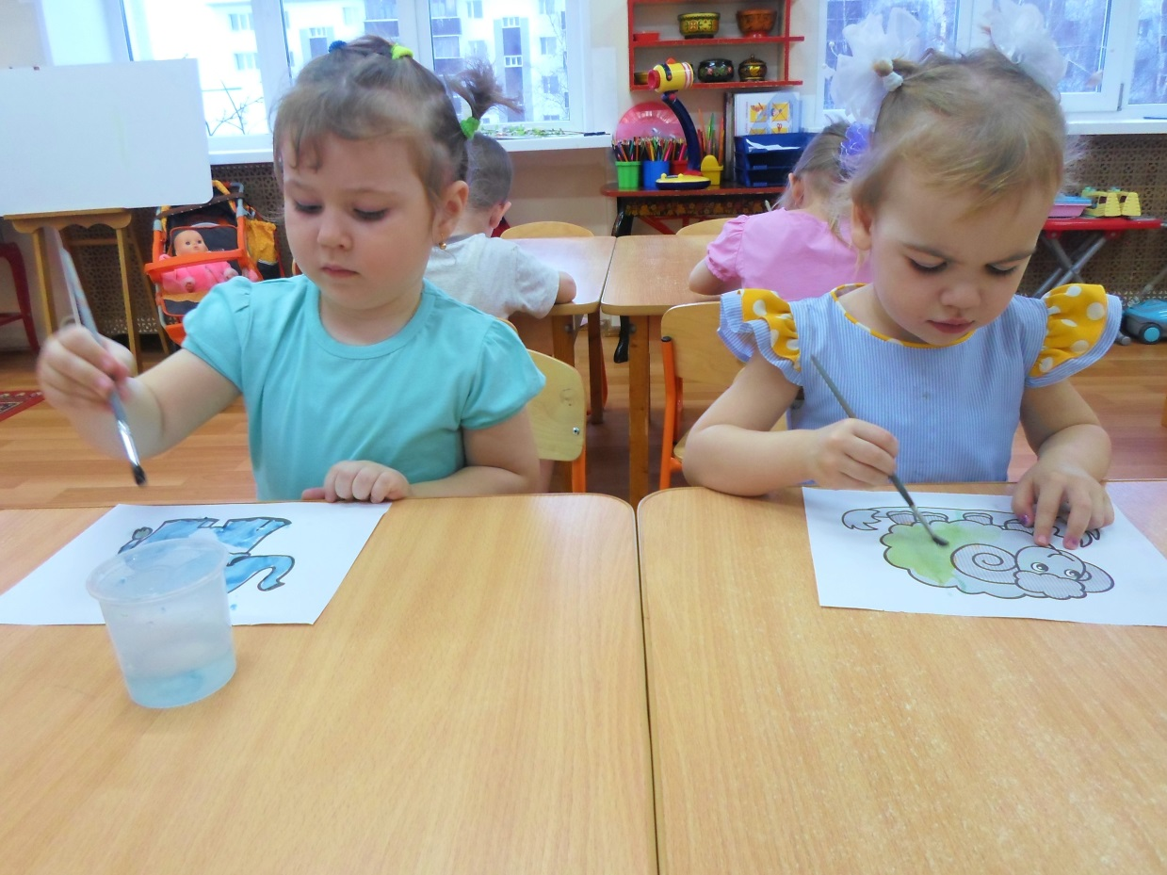
Раскрашивание раскрасок «Раскрась водой

Slide 27
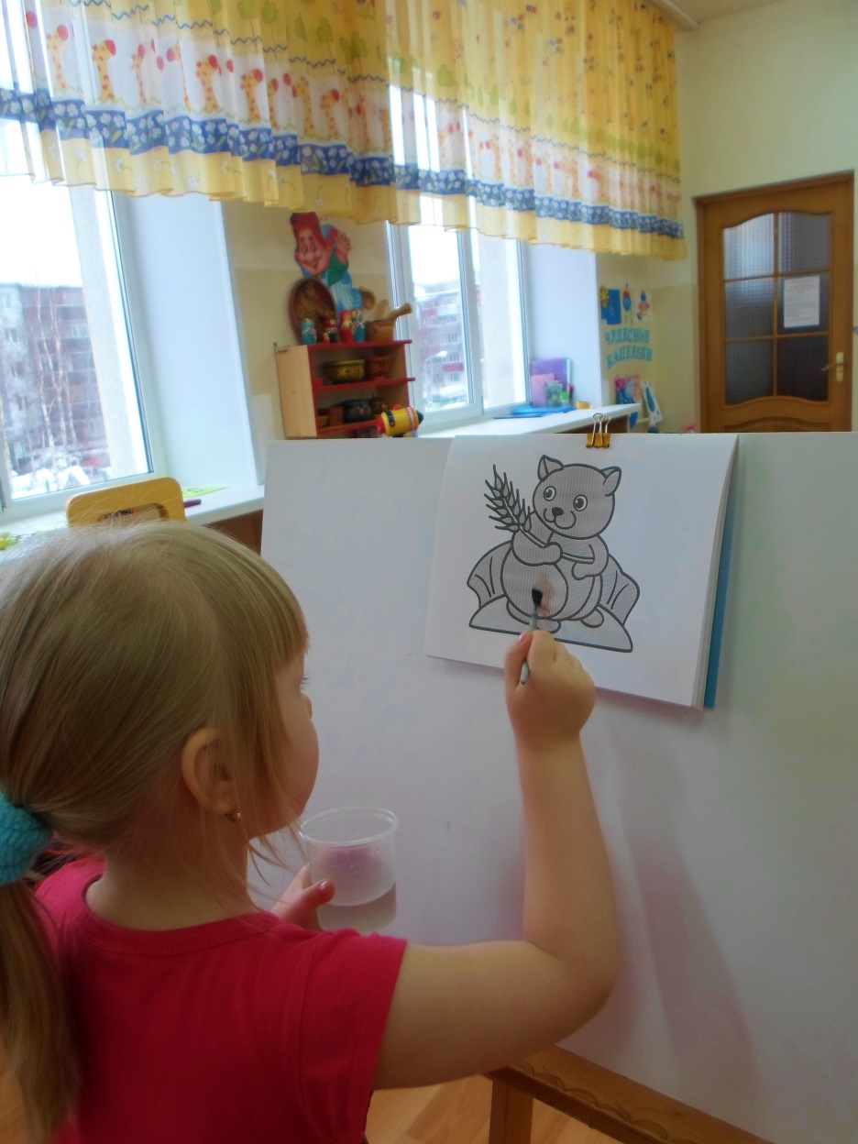
Раскрашивание раскрасок «Раскрась водой

Slide 28
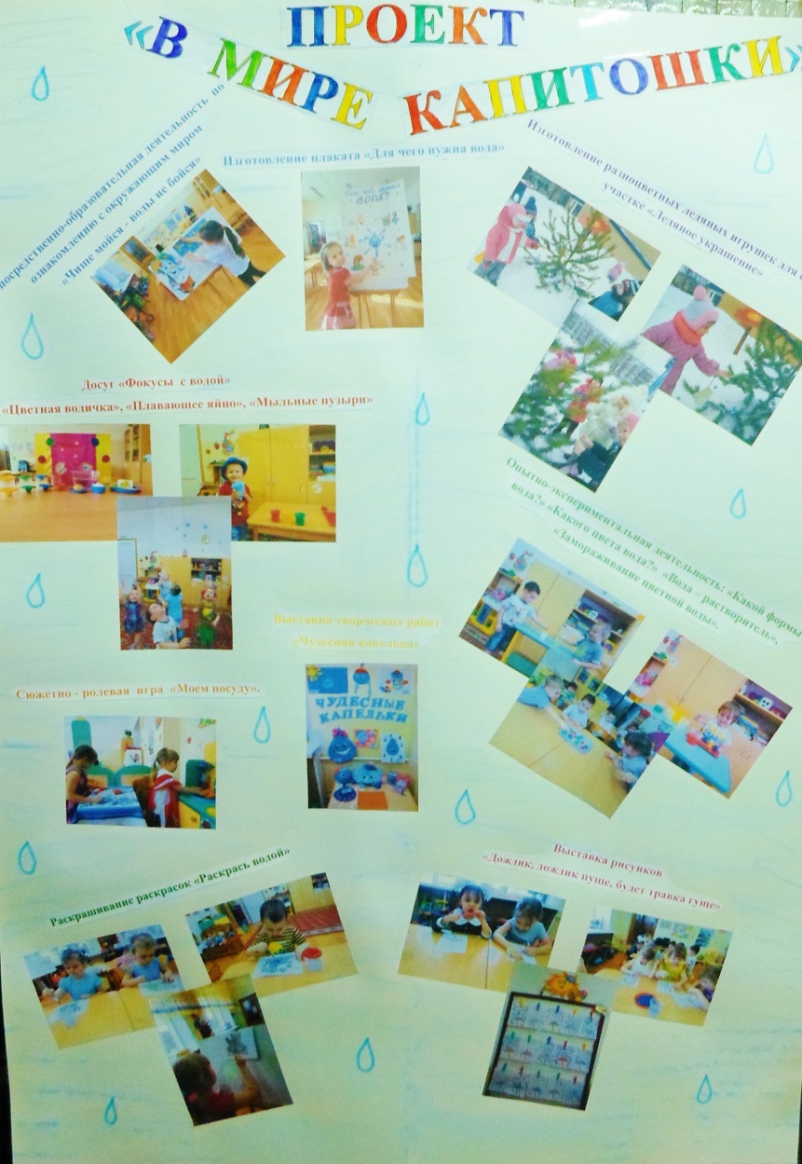
Фотоотчет проекта для родителей

Slide 29
Спасибо
за
внимание!

